Slide 1

El ojo de YO
DAVID R. HAWKINS

Slide 2
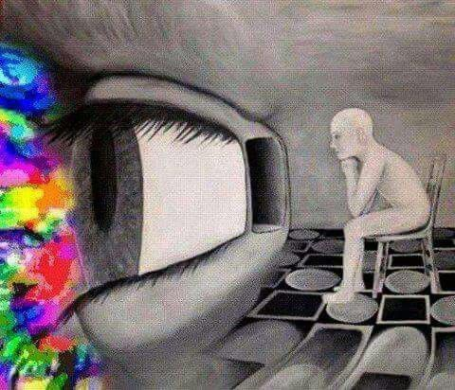
No se trata DE CREERLO
Sino de invertir
tu forma de pensar
ESTE NO ES LIBRO PARA LEER
Sino para cuestionar tus verdades
comprendiendo
que son mera ilusión

Slide 3
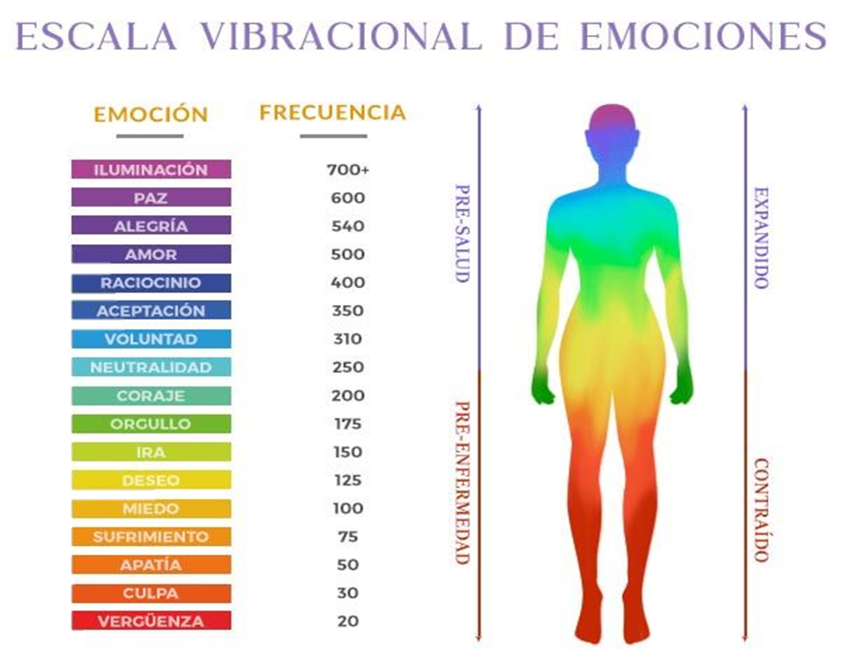
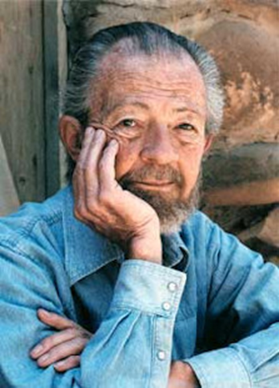

No mide Hz
Mide verdad
vs falsedad
Recompensa
oculta
No intentes
cambiar afuera
Alineate
con l a verdad

Slide 4
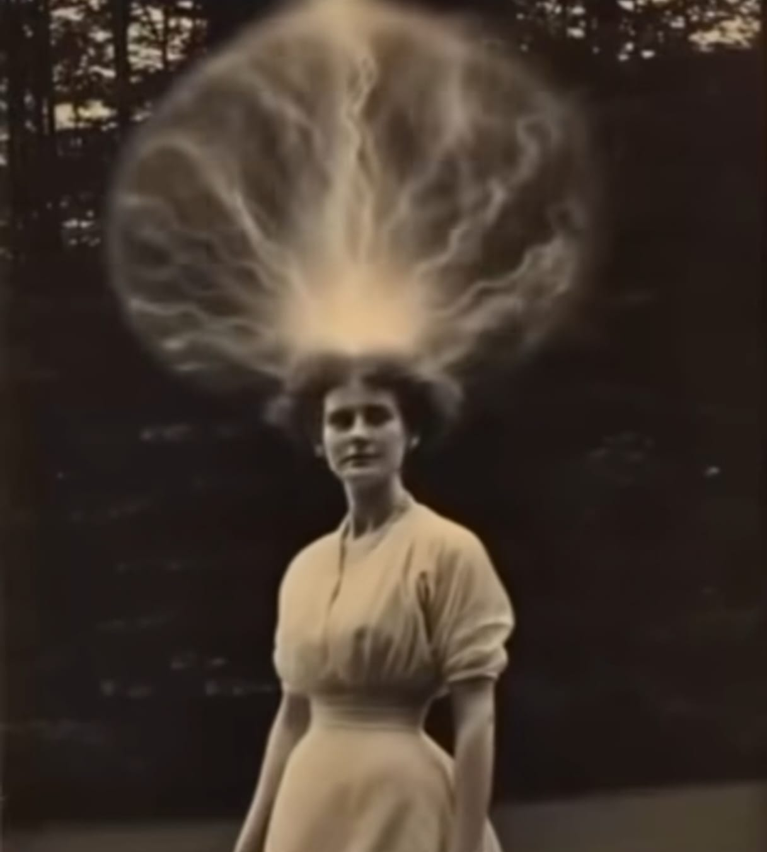

El Pensamiento genera
una emoción
cada emoción tiene una frecuencia
Descubrimiento de Hawkins
Esa emoción te conecta con miles de pensamientos de esa misma frecuencia

Slide 5
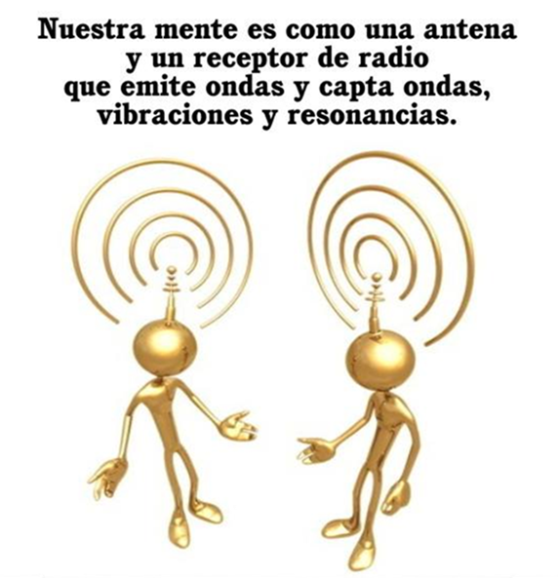
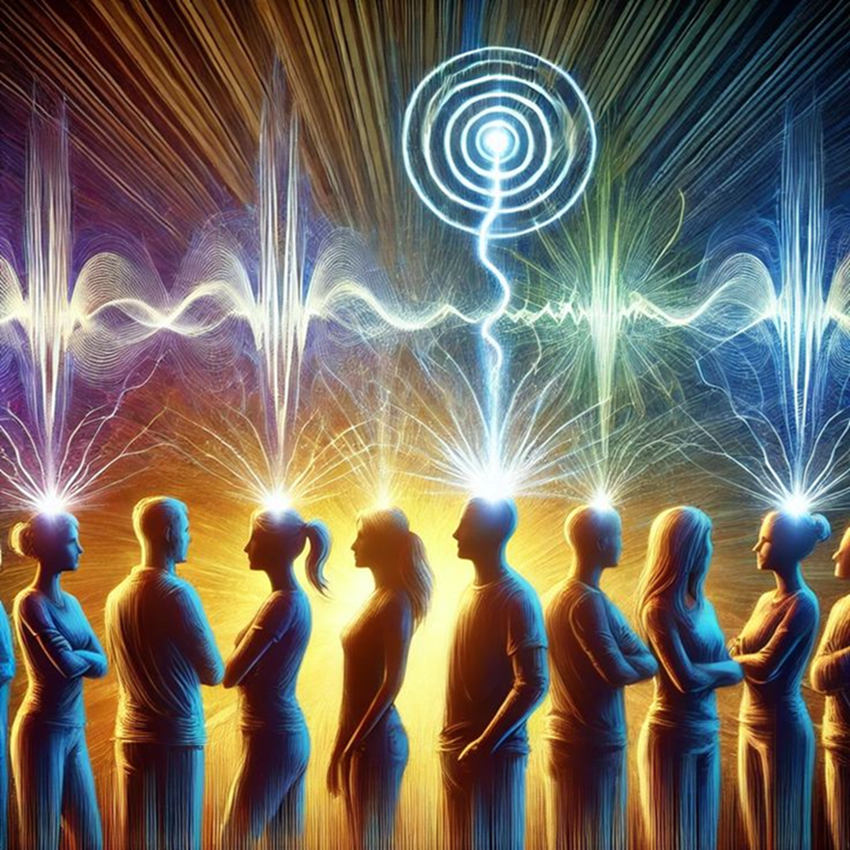
Emision inestable
La frecuencia dominante determian tu realidad
Acepto mi inestabilidad, acepto esta vibracion de caos
Frecuencia sube
PARA EL YO SUPERIOR
La inestabilidad no es un error
es un proceso de las placas tectonicas de tu ego moviendose para dar paso a un terreno mas Solido

Slide 6


MISMA FRECUENCIA

Slide 7

SALA DE
MIEDO 100
La película
proyección de
Tu estado
de conciencia
MENTE
COLECTIVA
PROYECTANDO
OPORTUNIDAD DE
DESHACIMIENTO

Slide 8


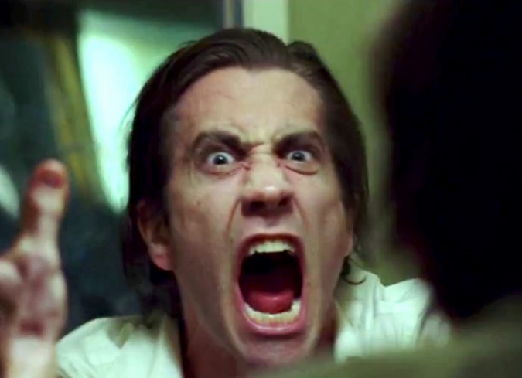
YO
Proposito superior
La proyección hacerlo visible
como herramienta de
Sanación, libertad
yo EGO
Poner mi sombra fuera
lo que no quiero ver en mi
Culpar, enjuiciar,victima
te señaló a ti como responsable
uso al otro para ocultar mi dolor
supervivencia
ENOJO 150

Slide 9
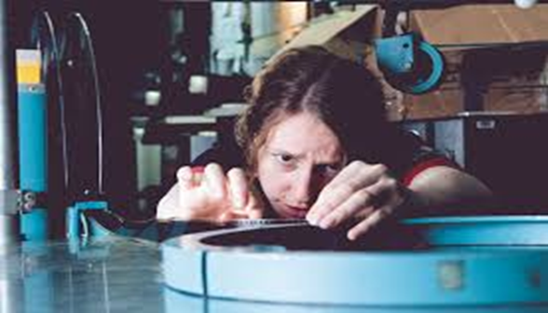
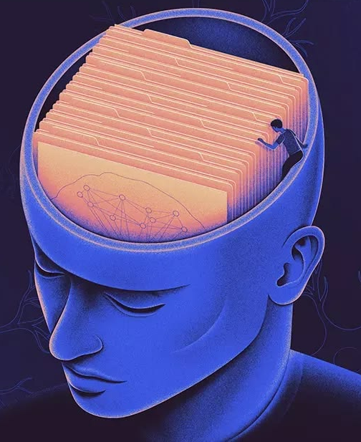
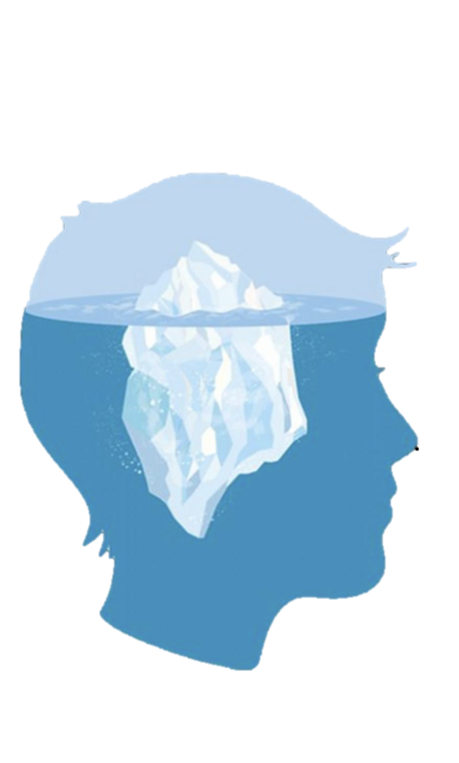


LA RESISTENCIA
CREA SUFRIMIENTO
5%

Slide 10
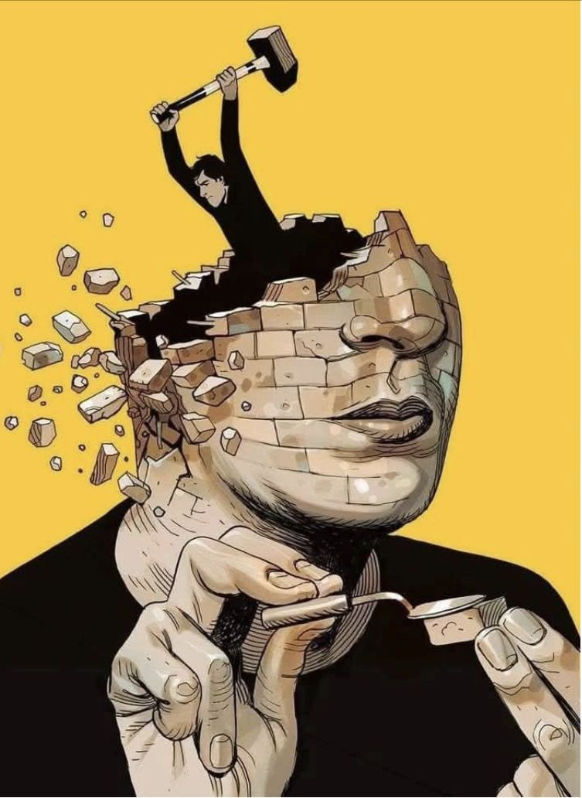
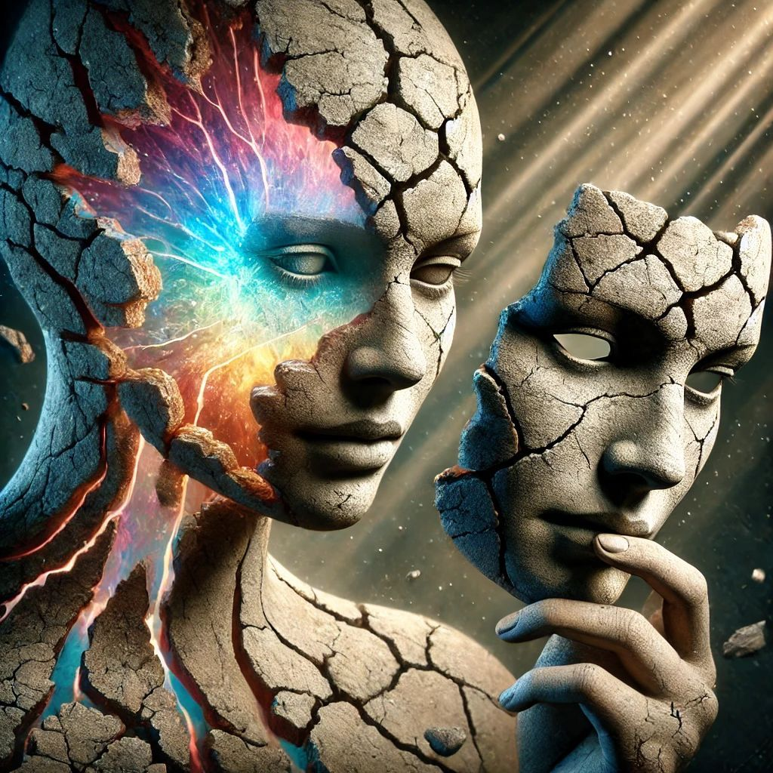
EVITA HACER EL “CIRCUITO”
No hay que
hacer nada
Para encontrar
la verdad
En todo caso
hay que
“Deshacer”

Slide 11

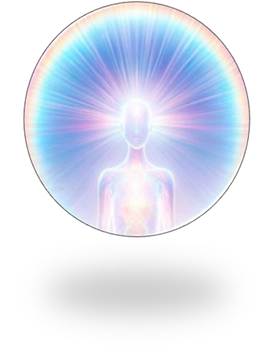



YO SUPERIOR
nivel de la verdad
Ve Inocencia
Comprende que la culpa no existe porque entiende que
nadie puede actuar mas alla
De su nivel de cosnciencia
YO
el ojo de
la divinidad en mi
mi yo
El ojo del ego
Yo inferior
nivel falsedad
Ve culpables
La PERCEPCION es el ojo del EGO
Donde se genera la experiencia
de limitación, Forma, tiempo, duración etc
Personajes dirigidos por sus
Programas ilusorios de sus sistemas de creencias

Slide 12
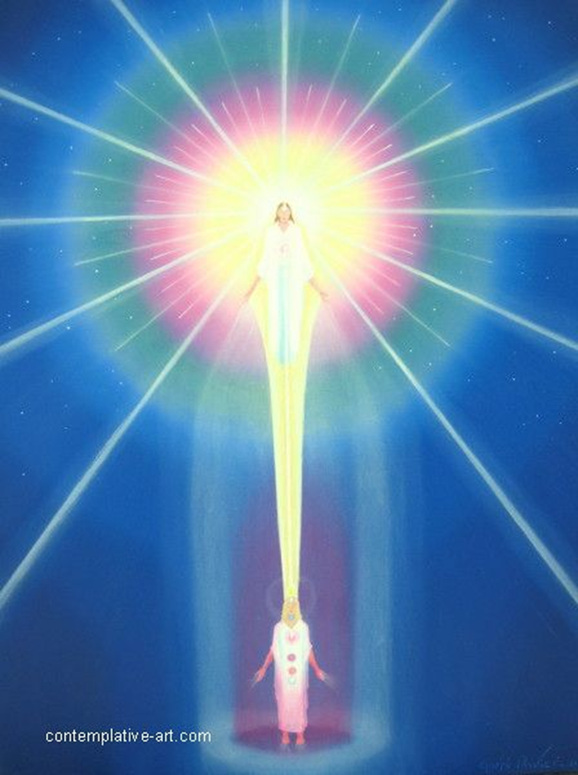
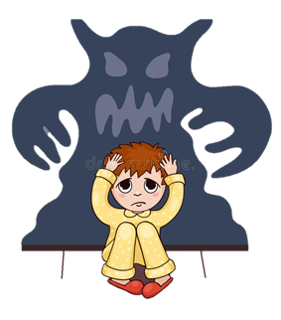
El camino hacia DIOS,
es el camino de la consciencia
La consciencia va aumentando
por el simple hecho de cuestionarte
Tu percepcion
Tu Percepcion
miedo
Identificacion con yo ilusion
Nivel 600 no hay percepcion
A medida que va cambiando tu nivel de conciencia
va cambiando tu sintonia
con el campo

Slide 13








2
YO
yo

Slide 14


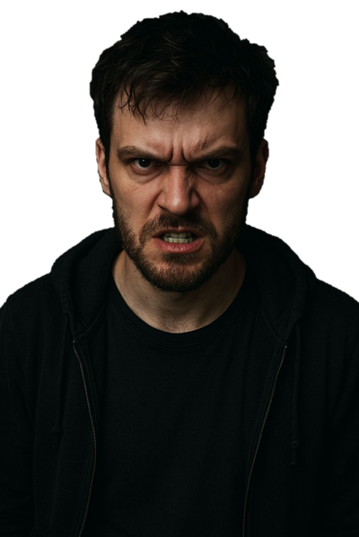
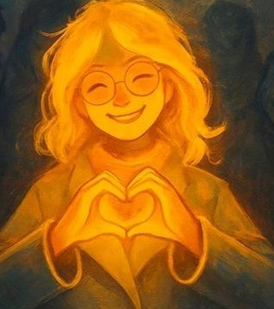
1 DE CADA 10 MILLONES
DE PERSONASALCAZA ESTE NIVEL
600 PAZ ILUMINACION
1 compensa a 70 millones
78 al 85%
Por debajo de 200
Falsedad supervivencia, miedo ,deseo, lucha,orgullo
1 sola persona
vibrando en amor
afecta a 750,000 personas
PROYECCION
4%
AMOR
NIVEL 540
15% al 22%
Cruzando barrera del coraje

Slide 15
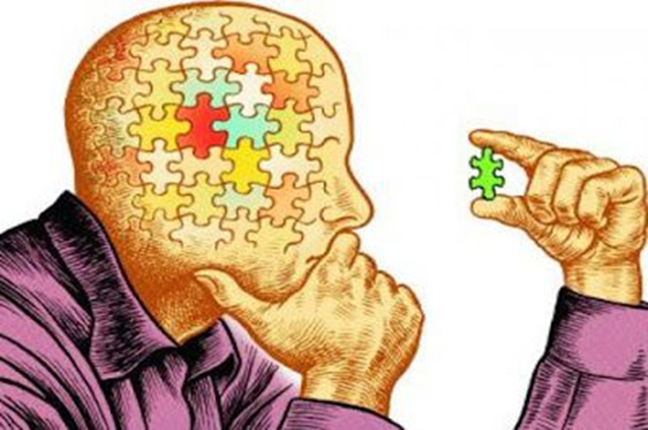
El sendero del despertar es
Estar dispuesto a reconocer que
TODO
ES PROYECCION
la autoindagacion
es la practica para
conocer tu programacion
y escuchar tus propios pensamientos

Slide 16


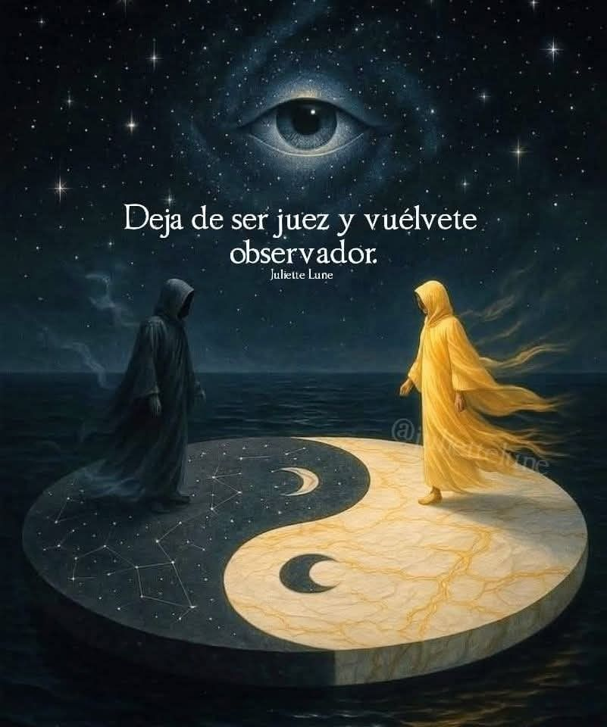
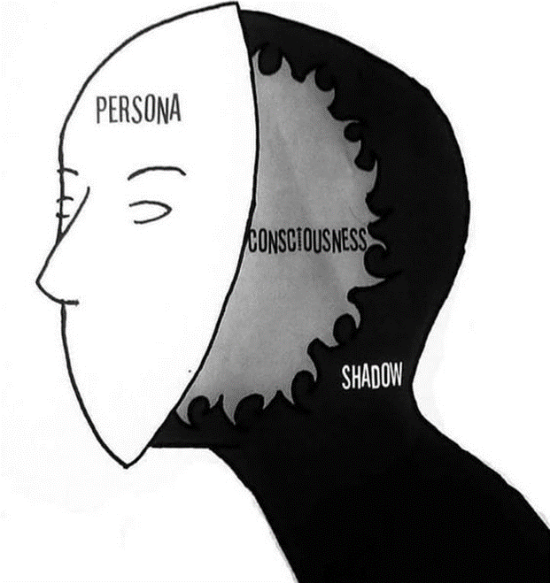
SALIR DE LA DUALIDAD
DE QUE TODO ESTA SEPARADO ES EL PRIMER PASO
efecto
causa

Slide 17
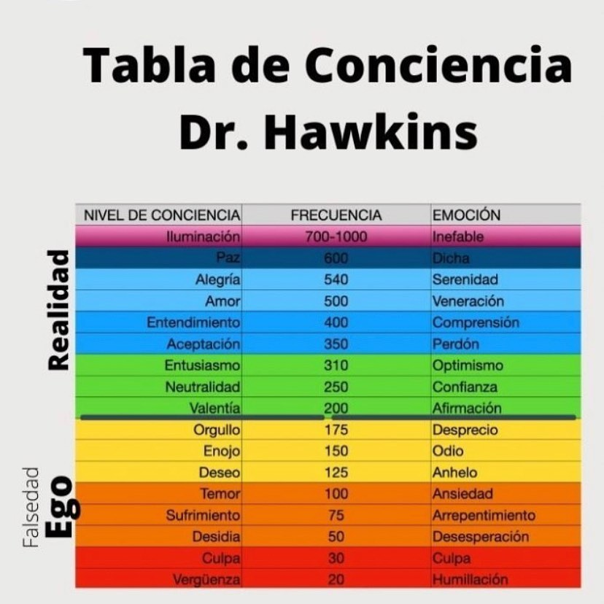



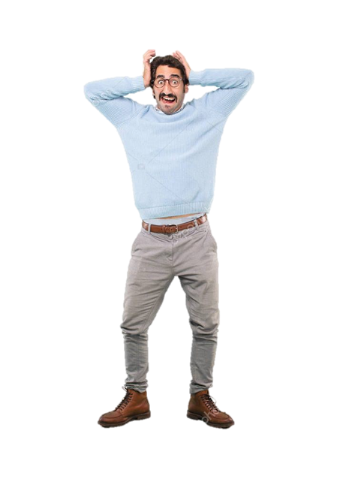


El ojo del YO
La visión de la divinidad
El yo la visión del personaje,
distorsión desde su guion
Todo es PROYECCION

Slide 18






La disolución de yo
YO
La escencia pura que ERES EN VERDAD, permanece en ti cuando dejas de identificarte con el personaje
yo
Lo que llamamos
yo EGO
Es una construccion mental de memorias, deseos y programas,limitado, siempre busca algo afuera,
LA RENDICION
DEL YO PEQUENO

Slide 19
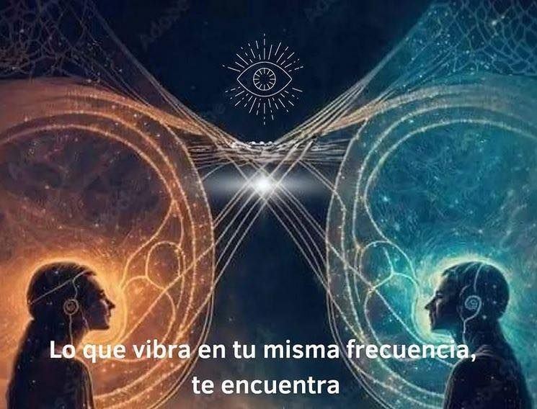
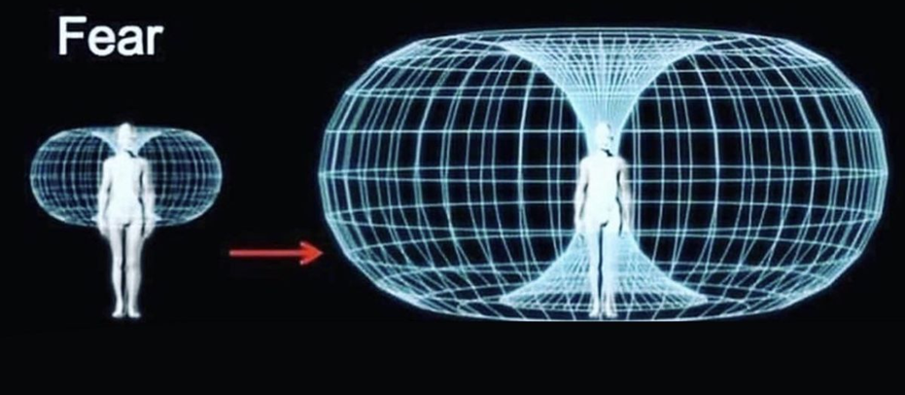
Al final se comprende que
Uno no es el hacedor
Que todo es la resonancia
de nuestra consciencia
En la consciencia
Y que TODO
sucede por si mismo
Miedo Amor

Slide 20

Pasos Clave de la Técnica de Dejar Ir (Hawkins):
Identificar y Sentir: Reconoce la emoción (ira, miedo, culpa, tristeza) en tu cuerpo sin racionalizarla ni pensar en ella.
No Resistir: Permite que la sensación sea tal y como es, sin intentar cambiarla, reprimirla o escapar de ella.
Desapego (Soltar, perdonar): Abandona el deseo de controlar o cambiar la emoción. Simplemente permítete experimentarla en su totalidad.
Repetir: Aplica este proceso ante cualquier malestar hasta que la energía se disipe por sí misma, lo que conlleva una liberación de presión interna.

Slide 21
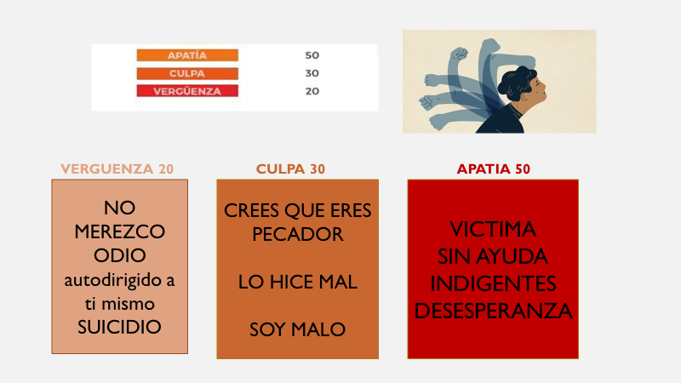

Slide 22
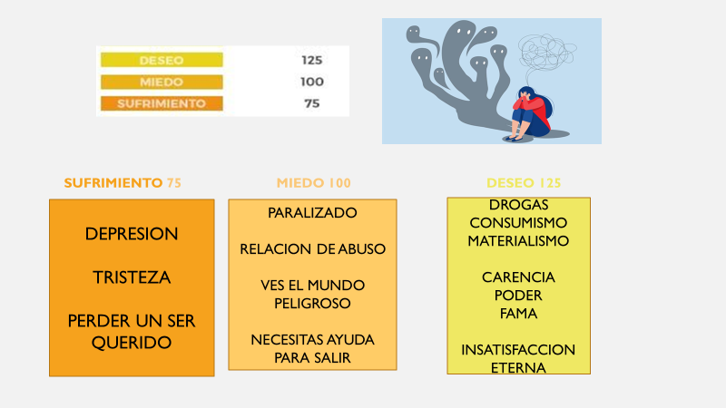

Slide 23
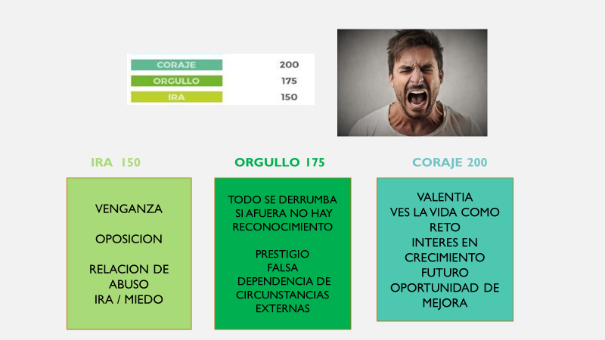

Slide 24
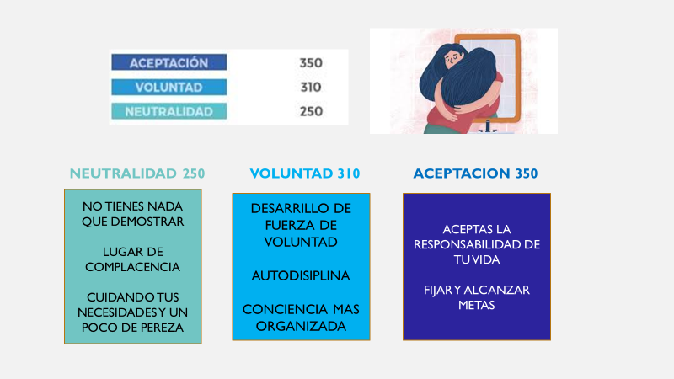

Slide 25
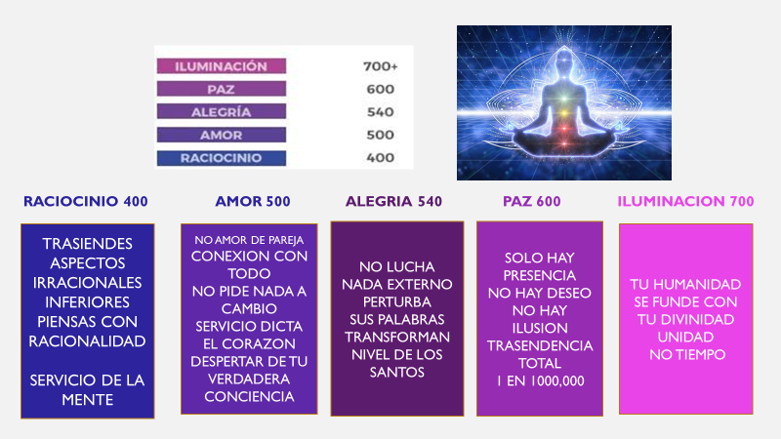

Slide 26
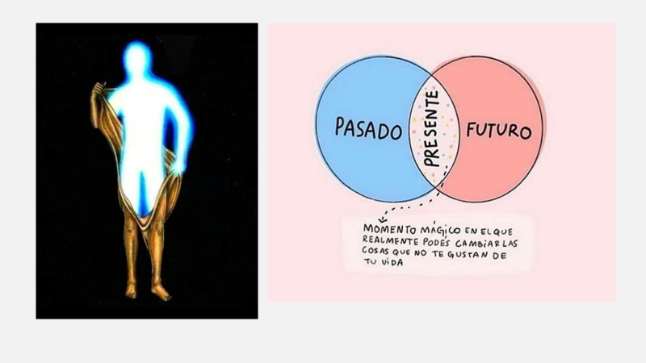
MOMENTO MAGICO
En el que puedes liberar las cosas

